Slide 1
Microsoft Learn 激發可能
© 2025 Microsoft Corporation。著作權所有，並保留一切權利。

Slide 2
Microsoft
探索 AI
© 2025 Microsoft Corporation。著作權所有，並保留一切權利。

Slide 3

什麼是生成式 AI？
生成式 AI 人工智慧的一個分支，專注於建立新的內容。不同於根據資料進行分類或預測的傳統 AI，生成式 AI 可以打造原創內容，例如影像、文字、音樂等等。宛如與學習範例並創作新事物的數位藝術家或作家合作一般
範例
倫理和責任
藝術和設計：AI 可以打造獨特的作品、設計標誌，甚至能生成時尚設計
音樂：AI 可以創作原創音樂作品獲協助音樂家打造全新的聲音
寫作：AI 可以撰寫故事、詩詞，甚至是生成想法和內容協助寫作業
遊戲：AI 可以設計遊戲關卡、角色，甚至是整個遊戲世界
負責任的使用 AI：以具備倫理和尊敬的方式使用 AI 是很重要的。這代表您不能用 AI 創作有害或誤導性的內容
隱私權和同意：使用他人資料前一律尊重他人隱私全並取得許可
偏差和公平性：請注意，AI 有時可能會呈現出其訓練資料中的偏差。識別和處理這些偏差是很重要的
© 2025 Microsoft Corporation。著作權所有，並保留一切權利。

Slide 4
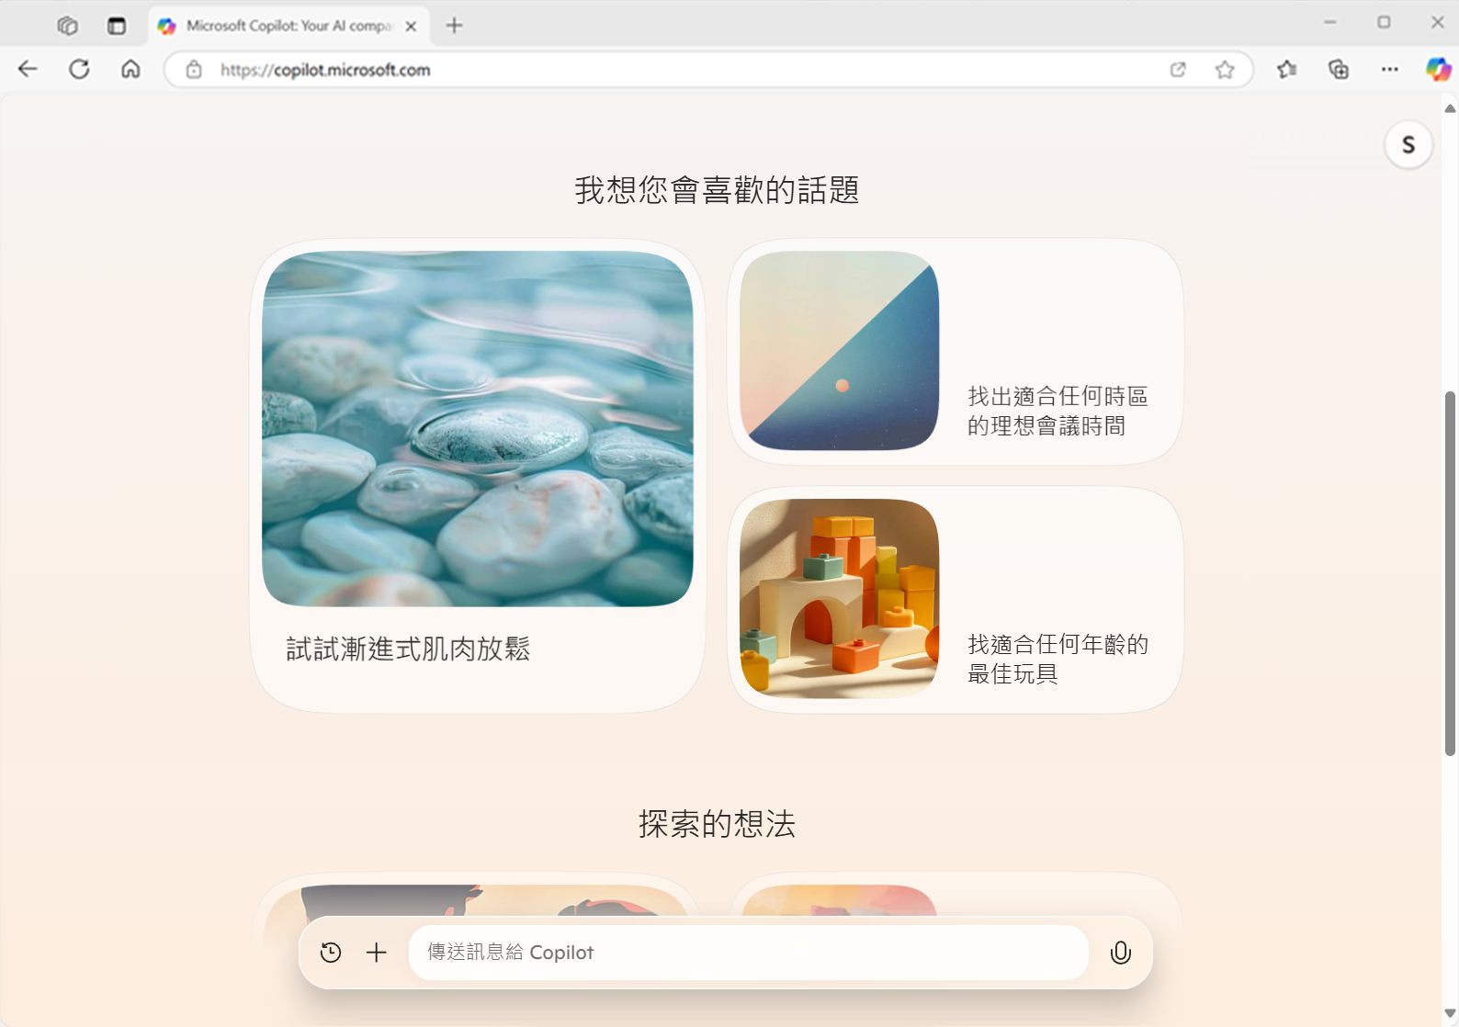
Microsoft Copilot 是什麼？
我們問了它這個問題，以下是它的回答...
Microsoft Copilot 就像是擁有一位隨時可以協助各種任務的靈活助手。我能執行的一些任務如下：
回答問題：對作業或是任何您好奇的事物有問題嗎？我可以協助您找到解答
進行構想：學校作業、故事或報告需要新奇的想法嗎？我們一起發想出絕佳的主意吧
撰寫內容：無論是撰寫電子郵件、文件、程式碼，或是創作故事和詩詞，我都能提供您協助
組織任務：需要協助追蹤待辦事項清單或規劃行程嗎？我可以協助您組織整理
研究：我可以在線上查詢資訊、解釋複雜的主題，或是提供您最新消息和更新。
生成影像：描述您所需的圖片，我就能為您創作（需符合特定指引）
參與對話：想要談論您最喜歡的嗜好、遊戲或只是想有個友善的對話？我也能幫上忙喔
© 2025 Microsoft Corporation。著作權所有，並保留一切權利。

Slide 5



Microsoft Copilot 如何運作？
透過生成式人工智慧的力量
提示
我媽要和我去倫敦拜訪親戚。給我一些能在倫敦欣賞景點和參與活動的主意
訓練資料
倫敦是個充滿歷史、文化和刺激事物的城市！以下是一些欣賞景點和參與活動的主意
白金漢宮：參觀國室廳並欣賞守衛交接儀式
倫敦塔：探索充滿歷史的城堡並欣賞王冠珠寶
…
Microsoft Copilot
大型語言模型 (LLM)
© 2025 Microsoft Corporation。著作權所有，並保留一切權利。

Slide 6
有效提示的指南
把 https://nodpublishers.com/London¹ 的文章摘要成 3 到 5 個有趣事實的條列清單² 協助我規劃旅途³。請保持每一個項目簡潔扼要⁴
這是一些倫敦的小知識，幫助您規劃行程：
歷史淵源：於西元前 47 年由羅馬人建立，原名為 Londinium
…
如何簡單在城市中移動？⁵
如果有的話，在指定資訊範圍提供一個來源讓回應更加清楚明白
針對您想要讓 Copilot 執行的工作描述特定目標
增加內容來最大化回應的合適和相關性
針對回應格式設定清楚期望
根據前面提示和回應反覆運算使結果更精確
© 2025 Microsoft Corporation。著作權所有，並保留一切權利。

Slide 7

關於計畫：使用 AI 設計理想目的地
今天您將學習如何使用 AI 工具工作
您將探索 Microsoft Copilot 等絕妙的 AI 工具有什麼能力， 並將學習和練習使用它們的技能
您將使用想像和創造力打造出全新的環境，並使用生成式 AI 創作內容並訴說其故事
在計劃尾聲，您將從您的想像打造出獨特的目的地，包含視覺呈現、菜單大綱、音樂和氣氛特色，以及您理想目的地的名稱和品牌大綱
© 2025 Microsoft Corporation。著作權所有，並保留一切權利。

Slide 8
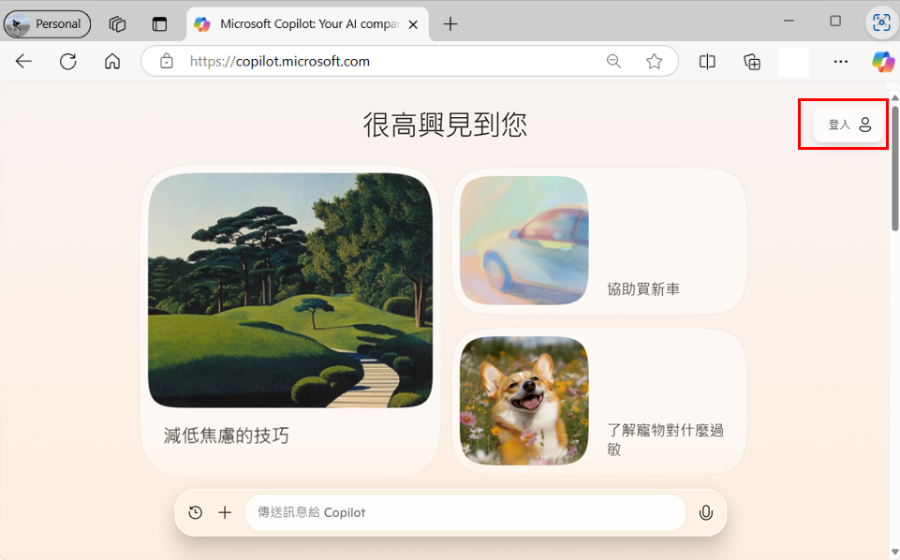
單元 1：開始使用
1 | 開啟瀏覽器，然後前往 copilot.microsoft.com
2 | 使用您的個人的 Microsoft 帳戶登入 Copilot
3 | 如果您沒有帳戶，請按照下列步驟建立 前往 Microsoft 帳戶註冊頁面：造訪 account.microsoft.com 選取 [建立帳戶]：您將在註冊頁面 找到此選項 輸入電子郵件地址：您可以使用現成電子郵件或建立新的 Microsoft Outlook 電子郵件 建立密碼。確保密碼強度足夠 輸入個人資料：填入姓名、國家/區域和出生日期 驗證電子郵件Microsoft 會將驗證碼寄至您的電子郵件。 輸入此代碼來驗證帳戶 完成 CAPTCHA。此步驟目的是確保您不是機器人 同意條款：閱讀並同意 Microsoft 的條款及條件
© 2025 Microsoft Corporation。著作權所有，並保留一切權利。

Slide 9
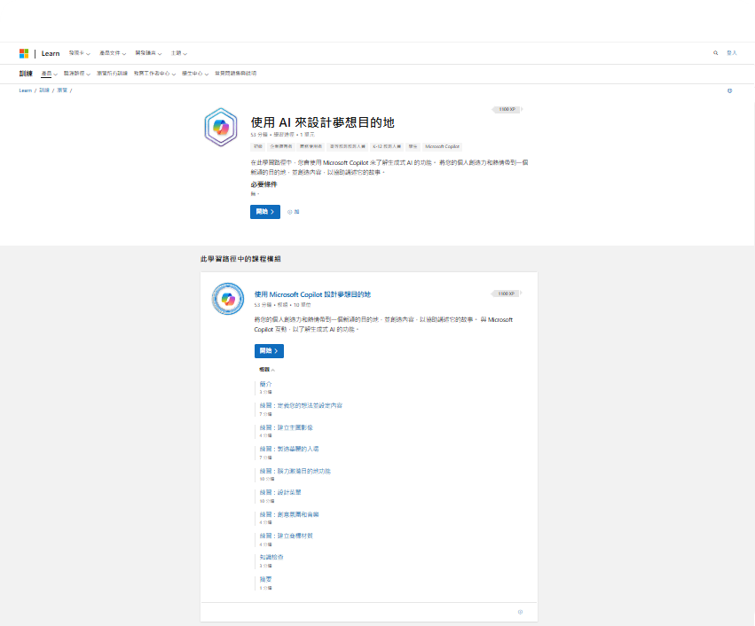
單元 1：開始使用
1 | 在瀏覽器開啟新標籤
2 | 導覽至 aka.ms/Explore-AI
3 | 您已經在單元 1 登入完成這些步驟， 請前往單元 2
© 2025 Microsoft Corporation。著作權所有，並保留一切權利。

Slide 10

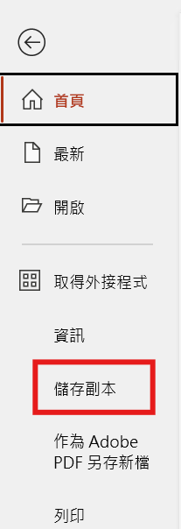

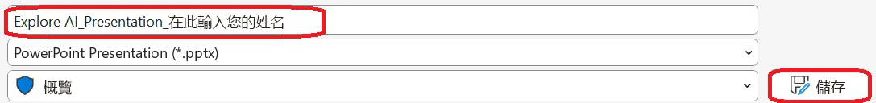
單元 1：開始使用
1 | 開啟 Microsoft PowerPoin「Explore AI_Presentation」
2 | 按照這些步驟建立檔案副本讓您編輯：
 | 檔案 儲存副本 在「另存新檔」方塊中在檔案名稱加入姓氏或姓名開頭 選取儲存
© 2025 Microsoft Corporation。著作權所有，並保留一切權利。

Slide 11
單元 2：定義想法並設定內容
在此練習中我們將練習為 AI 生成的目的地定義想法並使其更精準
按照單元 2 的步驟為理想目的地設立舞台
1
2
3
使用角色型提示
定義想法
介紹想法
© 2025 Microsoft Corporation。著作權所有，並保留一切權利。

Slide 12
單元 2：建立自己的角色型提示來定義體驗設計師
您是一位出色的體驗式設計師，並具備能打造出沉浸式體驗的獨特才能，您的作品不只能啟發觀眾感官，更能將他們傳送到充滿純粹魔法色彩的世界
藉由巧妙的結合動人心弦的聲音、充滿魅力的視覺，以及精心安排的環境條件，您能創作出既使人愉快又引人深思的絕妙旅程
在您構想出激發想像力的大膽主意時，您的創意沒有極限，您又能同時妥善處理最細微的感官細節，完美的編織出一個主題豐富的世界
藉由您處理各種感官的出色能力，您可以打造出令人難忘的體驗，將使用者包覆在各種感官的交響曲內，使他們深深著迷、 欣喜雀躍、魂牽夢縈。 您將協助打造全新體驗
© 2025 Microsoft Corporation。著作權所有，並保留一切權利。

Slide 13
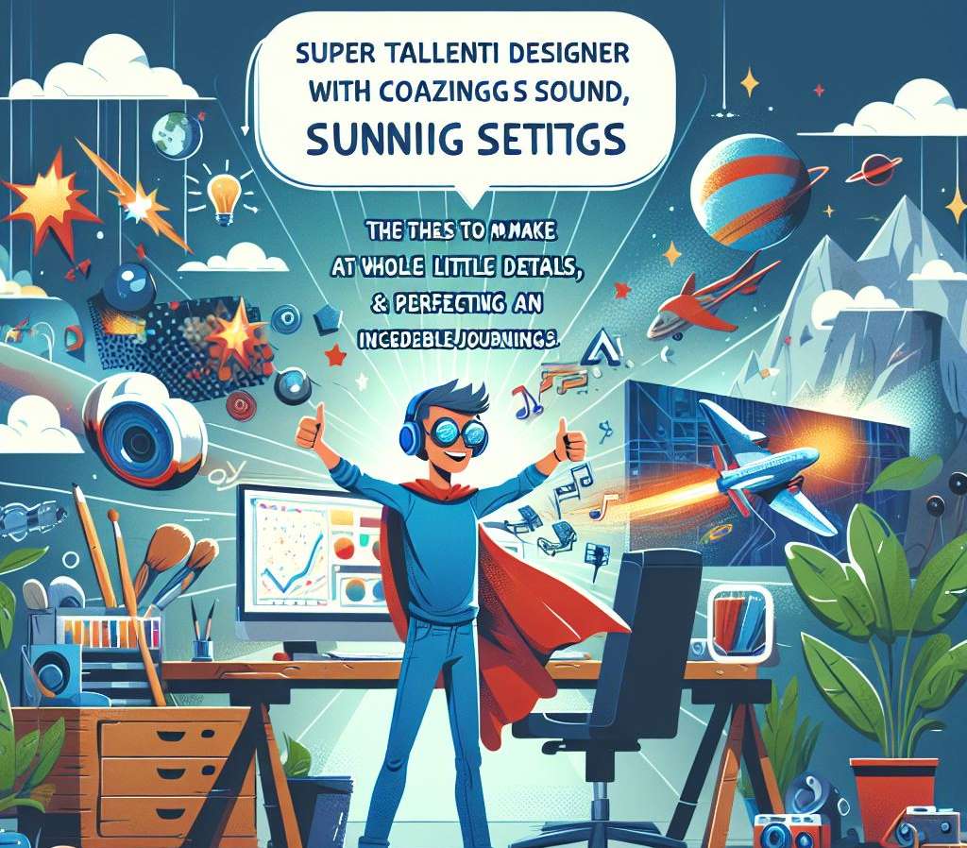
單元 2：建立自己的角色型提示來定義體驗設計師
想像您是一位能打造出如魔法般絕妙體驗的高超設計師。您可使用聲音、出色的視覺和完美的設定，帶領人們前往難以忘懷的旅程。
您有絕妙的發想，既能激發想像力也能注意到每個細節，完美結合所有事物。您有能力讓人們感覺到自己身處在全新的世界，讓他們感到驚奇且魂牽夢縈。
此影像係藉由 Microsoft Designer 在 Copilot 中建立 使用文字作為提示
© 2025 Microsoft Corporation。著作權所有，並保留一切權利。
Notes:
此影像係使用左側文字藉由 Microsoft Designer 在 Copilot 中建立。
您為什麼覺得文字拼寫錯誤？
Copilot 的答案：
影像中的錯誤拼寫可能由是影像生成模型的限制所造成。這些模型在生成正確的影像文字時仍有挑戰，創造複雜又充滿藝術性的影像時尤其如此。
如果您需要向其他人解釋這點，您可以提到影像生成的重點在於視覺和主題元素，而非精準的文字正確性。主要的目標在於捕捉角色的精隨，它是一位出色的設計師，能創作出魔法般的體驗。如果您需要調整或進一步的協助，請不吝讓我知道！

Slide 14
單元 2：您您是否聽說過 Mad Libs®？
形容詞 | 名詞 | 動詞
優秀 | 冒險 | 跳躍
大膽 | 海灘 | 執行
富有創意 | 城堡 | 跳舞
刺激 | 森林 | 探索
出色 | 遊戲 | 建立
魔幻 | 英雄 | 探索
神秘 | 旅程 | 想像
獨特 | 山岳 | 建立
活潑 | 機器人 | 發明
狂野 | 空間 | 飛翔
Mad Libs® 是一個有趣又充滿互動性質的遊戲，您可以使用不同類型的文字填補故事的空白，例如形容詞、名詞和動詞。其結果通常是一個好笑又意外的故事。我們將利用這個結構撰寫單元 2 的提示。
「Mad Libs®」是 Penguin Group (USA) Inc 的註冊商標。這並不代表我們對商標註冊者的讚許或夥伴關係，僅限於教育用途。
© 2025 Microsoft Corporation。著作權所有，並保留一切權利。
Notes:
「Mad Libs®」是 Penguin Group (USA) Inc 的註冊商標。這並不代表我們對商標註冊者的讚許或夥伴關係，僅限於教育用途。

Slide 15
單元 2：不同角色型提示的範例
您是一位優秀的體驗式設計師，並具備能打造出沉浸式體驗的獨特才能，您的作品不只能激發觀眾感官，
更能將他們傳送到魔幻的世界。
藉由巧妙的結合絕妙的聲音、震懾人心的視覺，以及環境的細節，您能創作出絕佳
的旅程，既使人驚奇又充滿娛樂性。
在您構想出充滿想像力的大膽主意時，您的創意沒有極限，您又能同時妥善處理
最細微的感官細節，完美結合所有細節。
藉由您處理各種感官的出色能力，您可以打造出令人難忘的體驗，將使用者包覆在各種感官的
交響曲內，使他們驚喜、愉悅、魂牽夢縈。您將協助打造全新刺激的體驗。
（形容詞）
（形容詞）
（動詞）
（形容詞）
（形容詞）
（形容詞）
（名詞）
（形容詞）
（動詞）
（形容詞）
（名詞）
（形容詞）
（名詞）
（形容詞）
（形容詞）
（形容詞）
© 2025 Microsoft Corporation。著作權所有，並保留一切權利。

Slide 16
單元 2：定義想法
全新目的地體驗
位於森林深處，舒適又隱密的餐廳
這間餐廳位於位於高處，立足於樹冠之間
主題是自然有機搭配邀請制目的地
神秘又隱密
（形容詞）
（地點）
（位置）
我有個想針對這個專案執行的想法， 我會提供一些條列項目。可以幫我撰寫一段具有旅遊行銷口吻的段落，並修飾細節來更真實的呈現這個想法嗎？
必須包含下列要點。不要為目的地命名。著重目的地的獨特性。我們將稍後為這個體驗賦予品牌和名稱
（地點）
（位置）
（主題或美學）
（形容詞）
常見地點 | 主題或美學 | 地點
圖書館 學校 咖啡館 遊樂園 博物館 海灘 商場 農場 城堡 樹屋 | 蒸氣龐克 賽博龐克 復古 極簡 粗曠 童話 工業 熱帶 太空時代 藝術裝飾 | 在山頂 在沙漠綠洲 在火山中 在漂浮島嶼 在繁華城市 在冰雪凍原 在海盜船上 在魔幻森林 在其他星球 在隱密洞窟
© 2025 Microsoft Corporation。著作權所有，並保留一切權利。

Slide 17
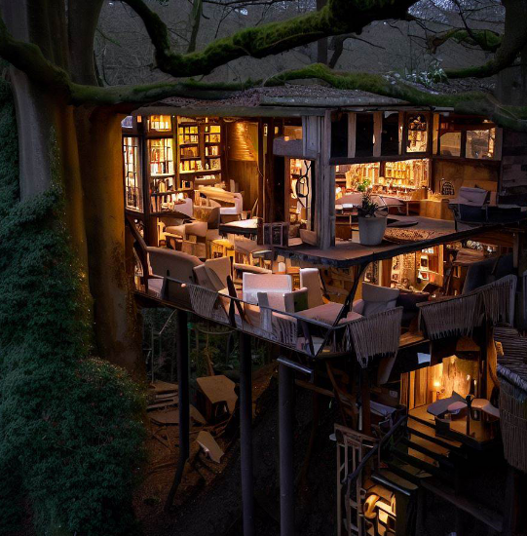
單元 3：打造您的主圖影像
這個練習中我們會將您方才為理想目的地建立的詳細描述轉化成視覺效果。針對建立影像，按照單元 3 的步驟
步驟：
從 Microsoft Learn 複製範例提示
將提示貼入聊天
提示 Copilot 為影像進行調整，直到您滿意結果為止
下載影像並張貼到 PowerPoint 中名為主圖影像的投影片上
© 2025 Microsoft Corporation。著作權所有，並保留一切權利。

Slide 18
自行操作
15 分鐘
© 2025 Microsoft Corporation。著作權所有，並保留一切權利。

Slide 19
分享
5 分鐘
© 2025 Microsoft Corporation。著作權所有，並保留一切權利。

Slide 20
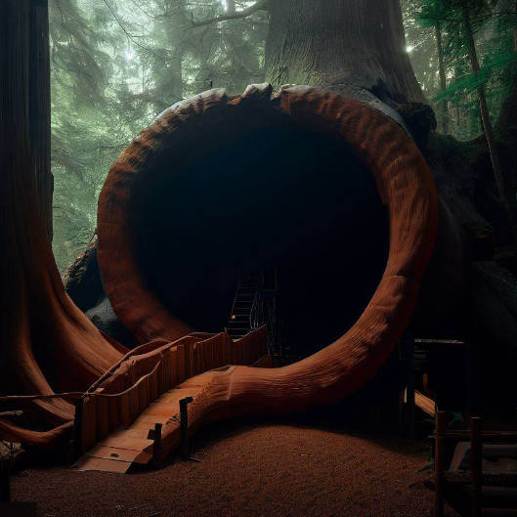
單元 4：打造華麗入口
這個練習中我們為您進入理想目的地設計影像和描述
按照單元 4 的步驟為您進入理想目的地打造華麗的入口
與 Copilot 一同構思
拓展想法
編輯描述
建立影像
下載影像並張貼到 PowerPoint 中名為打造華麗入口的投影片上
© 2025 Microsoft Corporation。著作權所有，並保留一切權利。

Slide 21
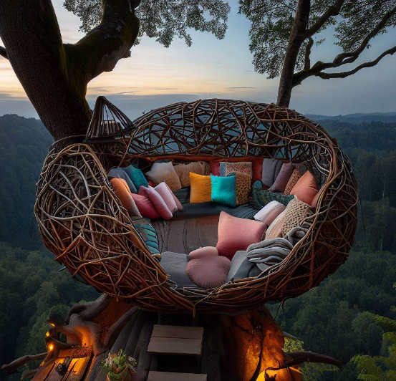
單元 5：構思目的地特色
這個練習中請使用您的想像力打造目的地的獨家特色。我們將請 Copilot 構思想法，並為目的地建立視覺
按照單元 5 的步驟為目的地打造關鍵細節
構思
拓展想法
建立影像
下載影像並張貼到 PowerPoint 中名為目的地特色的投影片上
© 2025 Microsoft Corporation。著作權所有，並保留一切權利。

Slide 22
自行操作
15 分鐘
© 2025 Microsoft Corporation。著作權所有，並保留一切權利。

Slide 23
分享
5 分鐘
© 2025 Microsoft Corporation。著作權所有，並保留一切權利。

Slide 24
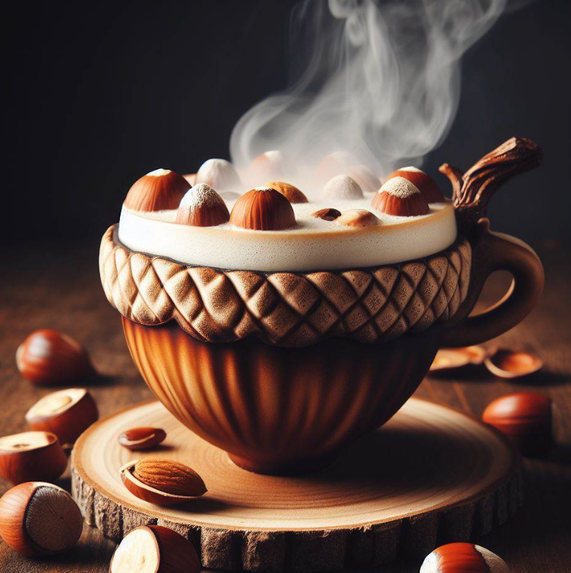
單元 6：規劃菜單
這個練習中我們將打造目的地的食物和菜單選項。可以強化氣氛主題和訪客體驗
針對設計菜單，按照單元 6 的步驟
構思
生成影像
構思招牌飲品
與 Copilot 一同構思
生成影像
透過參考構思
下載影像並張貼到 PowerPoint 中名為菜單的投影片上
© 2025 Microsoft Corporation。著作權所有，並保留一切權利。

Slide 25
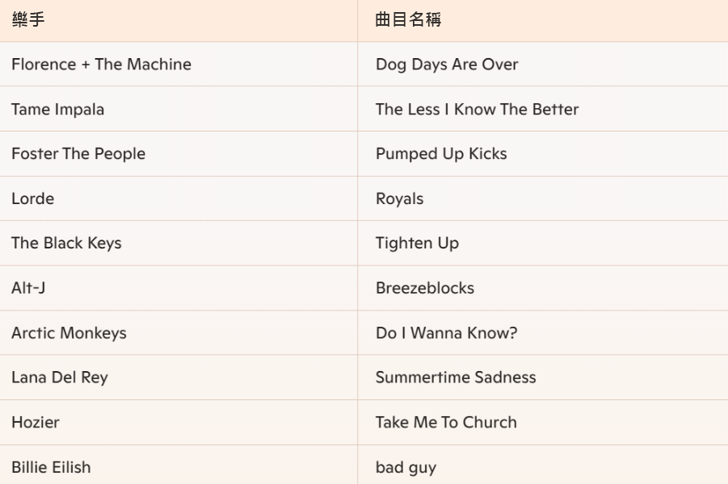
單元 7：構思氛圍和音樂
這個練習中我們將繼續設定目的地的氣氛和氛圍。這可以協助您表達主題和個性！有了 Copilot 的協助，您可以打造符合氣氛的 播放清單
構思
將提示範例複製到聊天
視需求檢閱回應並編輯，直到滿意為止
擷取螢幕畫面 (Windows + Shift + S) 並複製影像
將影像貼入 PowerPoint 中標題為氣氛和音樂的投影片
© 2025 Microsoft Corporation。著作權所有，並保留一切權利。

Slide 26
單元 8：打造品牌材料
這個練習中我們將著重目的地的最終要素，也就是產生品牌材料。我們將為目的地打造好記的名稱，以及捕捉其精隨的簡短描述
1
2
3
與 Copilot 一同構思
與 Copilot 一同撰寫文案
將品牌材料複製貼入 PowerPoint
© 2025 Microsoft Corporation。著作權所有，並保留一切權利。

Slide 27
自行操作
15 分鐘
© 2025 Microsoft Corporation。著作權所有，並保留一切權利。

Slide 28

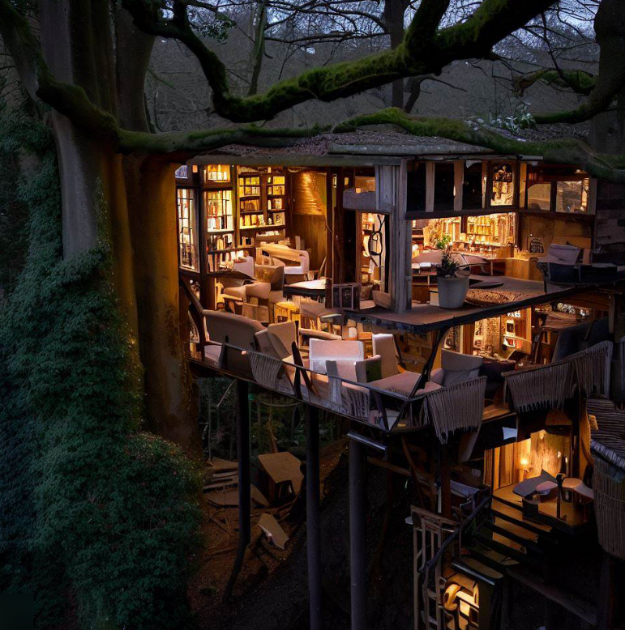
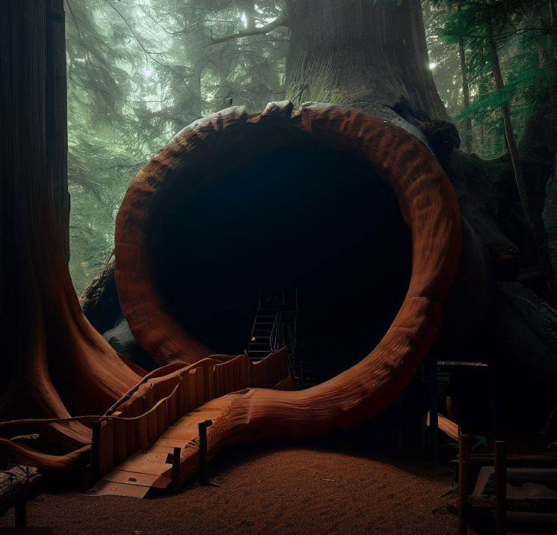
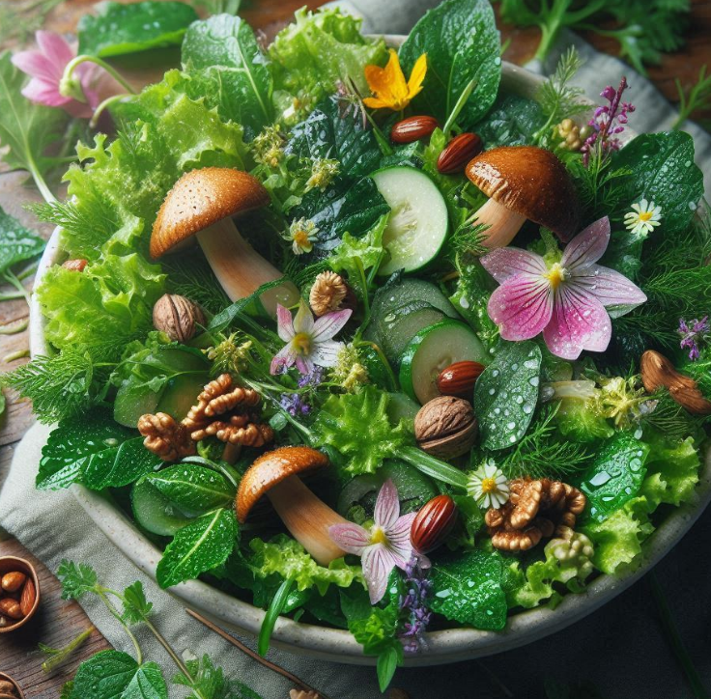
專案任務報告
分享和學習
展示您使用 Copilot 建立的理想目的地
關於如何使用 Copilot 使您的想像成真您學到了什麼？
您可以想到那些專案或任務適合使用 Microsoft Copilot 充當助理嗎？
© 2025 Microsoft Corporation。著作權所有，並保留一切權利。
Notes:
鼓勵所有學員分享自己的成果，並討論他們覺得有用的提示技術。

Slide 29
知識檢定
請 Copilot 建議目的地名稱時提供關鍵細節的重要性為何？
確保名稱夠長且複雜
確保名稱包含諧音或文化提示
產生精準捕捉目的地精隨和氛圍的名稱
1
使用 Copilot 中的多視窗功能時主要有哪些優勢？
這讓 Copilot 能理解聊天室中分享的影像
這讓 Copilot 能夠根據聊天紀錄搜尋網路相關內容
這讓 C 能夠在聊天室中執行動作和任務而不用離開瀏覽器
2
如何使用 Copilot 使影像更精確？
要求 Copilot 建立影像而不提供內容
在提示中使用描述修飾符並打造具有更多細節的影像
請 Copilot 生成隨機影像
3
© 2025 Microsoft Corporation。著作權所有，並保留一切權利。
Notes:
給學員幾分鐘思考每個問題。然後使用投影片建立動畫來揭示正確答案

Slide 30
回顧
重點
生成式 AI 的基礎：
學到的內容：您探索了生成式 AI 的本質和運作方式。您學到了這種 AI 可以從範例學習建立新內容，例如影像、文字和音樂
為何重要：瞭解生成式 AI 可以協助您理解如何創意且負責任地使用科技
建立理想目的地
您做了什麼：使用 AI 進行構想、建立主圖影像並設計目的地特色
為何重要：這些專業展示了 AI 能如何以獨特且刺激的方式將您的創意想法化做現實
© 2025 Microsoft Corporation。著作權所有，並保留一切權利。

Slide 31
反思並拓展：持續您的 AI 旅程！
恭喜您完成 Microsoft 探索 AI 計劃！我們來花些時間反思學到的內容，以及如何持續探索生成式 AI
反思
繼續探索！
花點時間回想您在這堂課程的經歷：
最喜歡的部分：您最喜歡這堂課的哪部分？是進行構想、建立影像或是其他部分？
學到的內容：您學到了哪些新技能或知識？比起課程前，您現在對 AI 有什麼想法？
您的生成式 AI 旅程不必在此結束。這些方式能協助您繼續探索：
探索更多：使用 Copilot 拓展您目前的想法或開始新計劃。嘗試建立新的目的地或設計主題活動
其他挑戰：進行有趣的任務挑戰自己，例如建立未來都市或設計魔法森林
© 2025 Microsoft Corporation。著作權所有，並保留一切權利。

Slide 32
Microsoft Learn 激發可能
© 2025 Microsoft Corporation。著作權所有，並保留一切權利。

